Slide 1
ЗАПОВЕДНИКИ РОССИИ
УРОК ПО ОКРУЖАЮЩЕМУ МИРУ
УЧИТЕЛЬ: ИВАНОВА Е.Ю.
4 КЛАСС

Slide 2
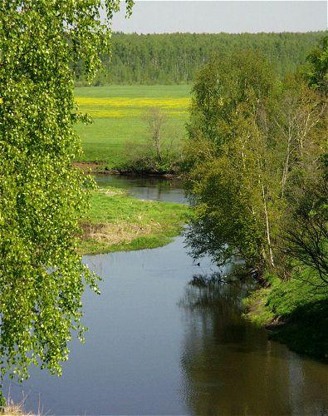
ЗАПОВЕДНИКИ РОССИИ
ЗАПОВЕДНИК – ЗАПОВЕДНАЯ ТЕРРИТОРИЯ Т.Е НАХОДЯЩАЯСЯ ПОД ОСОБОЙ ОХРАНОЙ,ПОД ЗАПРЕТОМ С ЦЕЛЬЮ СБЕРЕЧЬ РЕДКИЕ ПОРОДЫ РАСТЕНИЙ,ЖИВОТНЫХ.
(большой толковый словарь
Д.Н.Ушаков)

Slide 3
ИЛЬМЕНСКИЙ ЗАПОВЕДНИК
Ильменский заповедник был создан в 1920 году специально для охраны минеральных богатств Урала. Под охрану взяты почва, реки, озера, растительный мир и животный мир.

Slide 4
Территория заповедника включает Ильменский хребет, восточные предгорья Уральских гор с многочисленными озерами. Весь этот красивейший район издавна получил название Ильмены.

Slide 5
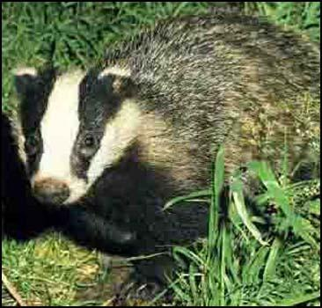
Растут здесь в основном сосновые и березовые леса. В них живут рыси, косули, лисы, барсуки, глухари, дятлы. Всего в заповеднике отмечено
48 видов млекопитающих,
163 вида птиц, 6 видов пресмыкающих, 3 вида земноводных.
ГЛУХАРЬ
БАРСУК

Slide 6
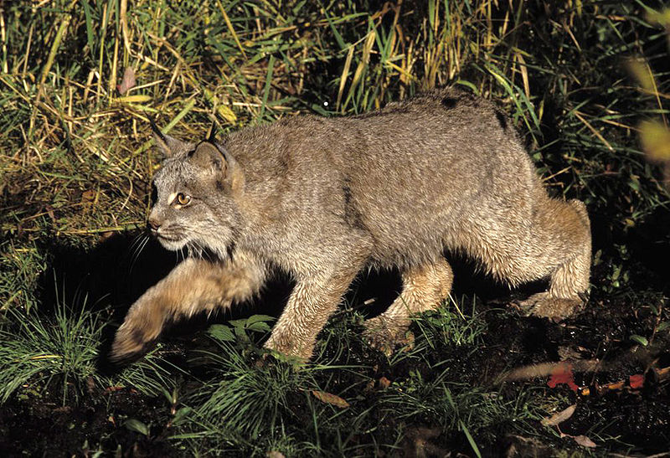
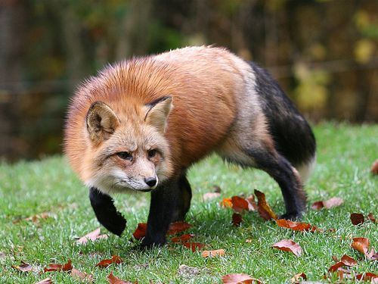
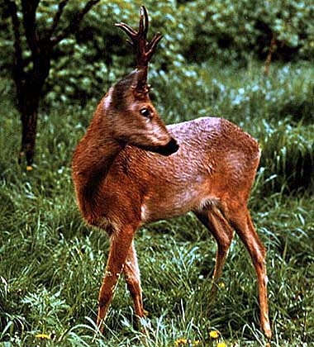
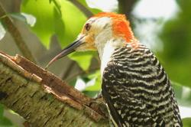
лиса
рысь
К
О
С
У
Л
Я
дятел

Slide 7
В Ильменском заповеднике обнаружено 200 разновидностей минералов! Один из них был найден здесь впервые и получил название ильменит.

Slide 8
Дальневосточный морской заповедник
В 1978 году был создан первый морской заповедник!
До этого в заповедниках охранялась только природа суши. И вот теперь под охрану был взят большой участок моря вместе со всеми его обитателями.

Slide 9
Этот уникальный заповедник находится на Дальнем востоке, в Японском море, а точнее – в заливе Петра Великого.
Место это было выбрано не случайно. Оно отличается удивительно богатым подводным миром.

Slide 10
Рыб в водах заповедника более 100 видов. А различных морских моллюсков, иглокожих, ракообразных более 2 тысяч видов!
Среди них прекрасные и причудливые морские лили, морские звезды, морские ежи.

Slide 11
В состав заповедника входит также большой участок побережья и 12 островов с богатым растительным и животным миром.

Slide 12
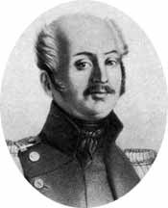
Заповедник «Остров Врангеля»
Этот арктический остров расположен между Восточно- Сибирским и Чукотским морями.
Он назван в часть полярного исследователя Ф.П.Врангеля.

Slide 13
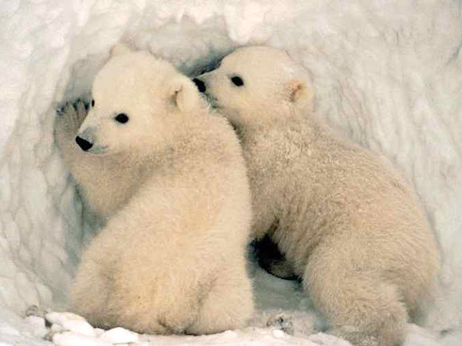
На остров Врангеля приходят медведицы из разных уголков Арктики.
Каждый год на острове насчитывают до 250 берлог, в которых у медведиц появляются на свет малыши. Поэтому остров Врангеля называют «родильным домом» белых медведей.

Slide 14
Одно из удивительных животных заповедника – овцебык. Этот зверь в далеком прошлом обитал на территории нашей страны, но потом исчез.
Он сохранился в Северной Америке.
И сейчас ученые решили снова поселить его у нас на острове

Slide 15
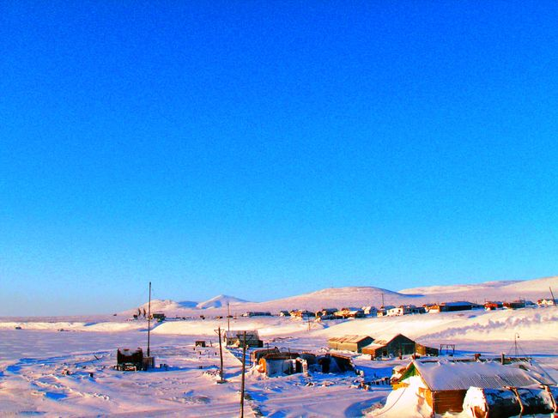
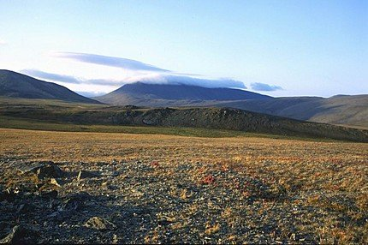
Остров Врангеля
Остров Врангеля

Slide 16
Таймырский заповедник
На севере России, на Таймырском полуострове, большой участок тундры взят под охрану.

Slide 17
Погода здесь, как и повсюду в тундре, не балует теплом: заморозки и снег бывают даже в июле.
Зимой в водоемах образуется лед толщиной около 2 метров!

Slide 18
Среди обитателей заповедника – дикие северные олени. Во многих других районах тундры они уже не встречаются.
Хорошо чувствуют себя и завезенные сюда овцебыки.

Slide 19
В заповеднике гнездятся редкие птицы – хрустан, краснозобая казарка и сокол-сапсан.
хрустан

Slide 20
Краснозобая казарка – небольшой гусь. От других гусей отличается яркой окраской.
Казарка очень хорошо плавает и ныряет.
Питается эта птица в основном травянистыми растениями.
Интересно, что казарки часто строят гнезда недалеко от гнезд сокола-сапсана.

Slide 21
Этот хищник не охотиться возле своего гнезда и поэтому не трогает казарку. Зато он защищает ее гнездо от песцов.

Slide 22
Приокско-Террасный заповедник
Этот заповедник находится на юге Московской области, на берегу Оки. Здесь берег широкими уступами спускается к реке.
Такие уступы ученые-географы называют террасами. Этим и объясняется название заповедника – Приокско-Террасный.
Он был создан в 1945 году.

Slide 23
Почти всю территорию заповедника занимает лес. Интересно, что здесь можно увидеть самые разные типы лесов. Есть хвойные леса – сосновые, еловые, сосново-еловые. Есть смешанные, мелколиственные, широколиственные.

Slide 24
Благодаря такому разнообразию лесов очень богат животный мир заповедника.
Здесь насчитывается 54 вида млекопитающих
134 вида птиц
5 видов пресмыкающихся
10 видов земноводных

Slide 25
Самый знаменитый зверь заповедника – зубр.
Когда эти звери находились на грани исчезновения, для их разведения в Приокско-Террасном заповеднике был создан Центральный зубровый питомник.
Сейчас в заповеднике живет уже большое стадо зубров.

Slide 26
Закрепление
1. Какой минерал был найден в Ильменском заповеднке?
2. Одно из удивительных животных заповедника «Остров Врангеля»?
3. Какой заповедник охраняет тундру?
4. Знаменитый зверь Приокско-Террасного заповедника?
5. Какой заповедник взял под охрану участок моря?
6. Что такое заповедник?

Slide 27
Рефлексия
Мне было интересно…..
До этого я не знал…..
В дальнейшем я буду …….

